Slide 1
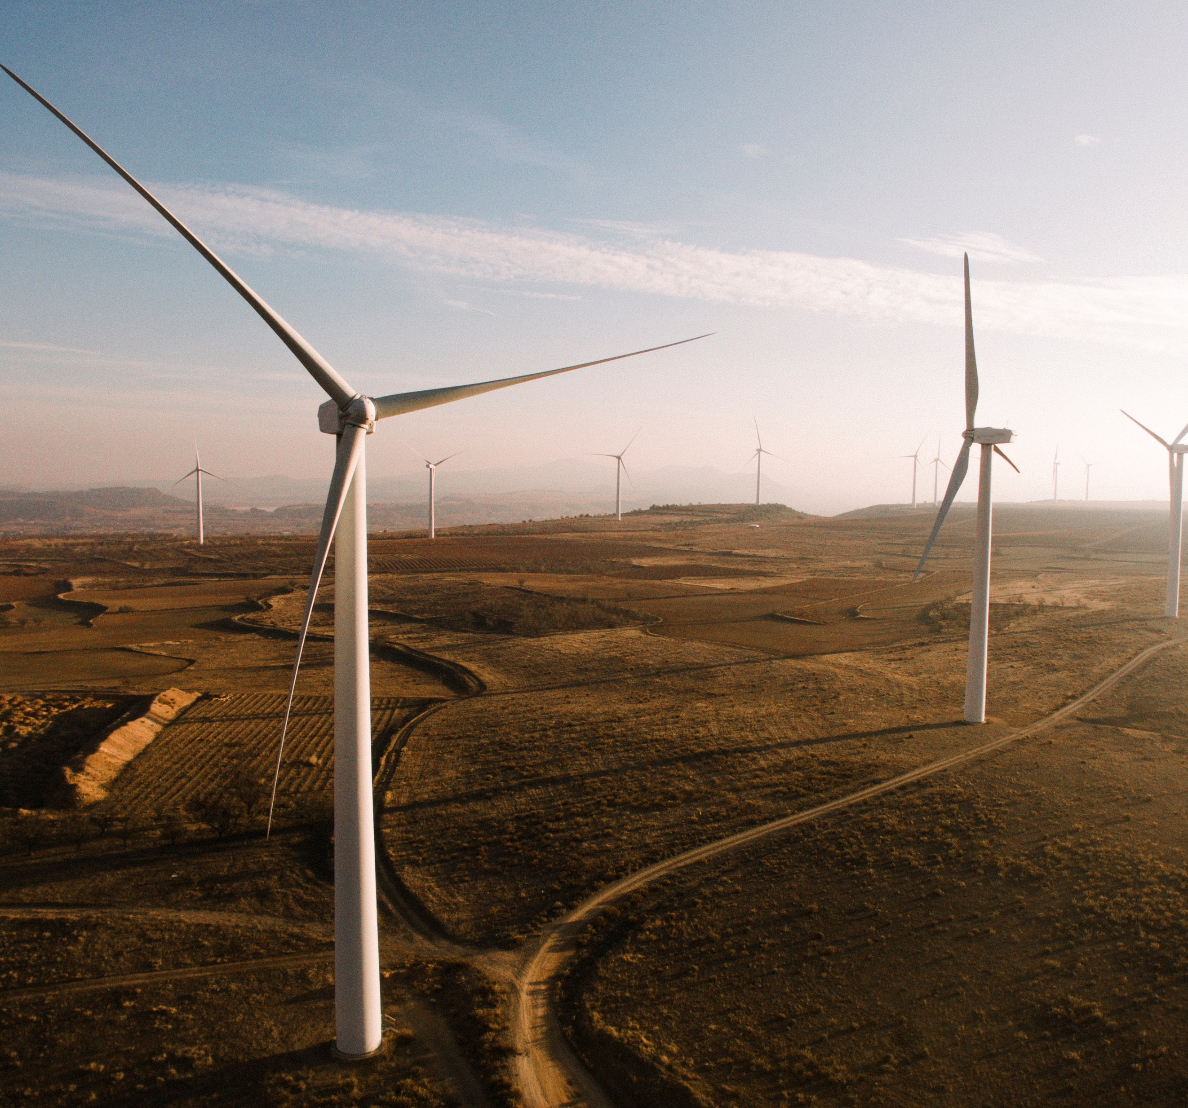
Energiatuotanto ja maantiet –ohje Sidosryhmätilaisuus 9.10.2023

Slide 2
Ohjelma
Ohjelma
12.00 | Tilaisuuden avaus ja työn tavoitteet Kari Laakso, Väylävirasto
12.10 | Esittäytyminen
12.20 | Projektin esittely Markku Uusitalo ja Leena Manelius, Ramboll Finland Oy
12.40 | Evästys osallistujilta & keskustelu Kaisu Laitinen, Ramboll Finland Oy
13.20 | Tilaisuuden yhteenveto ja miten tästä eteenpäin Kari Laakso, Väylävirasto

Slide 3
Projektin esittely

Slide 4
Tavoiteaikataulu
OHJE VALMISTUU
2023
2024
 | Huhti |  |  |  | Touko |  |  |  | Kesä |  |  |  | Heinä |  |  |  | Elo |  |  |  | Syys |  |  |  | Loka |  |  |  | Marras |  |  |  | Joulu |  |  |  | Tammi |  |  |  | Helmi |  |  |  | Maa |  |  |  | Huhti |  |  |  | Touko
Aloitus
Luvut 1 ja 2
Luku 3 Tuulivoimalat
Luku 4 Maalämpökaivot
Luku 5 Lämpövarastot
Luku 6 Aurinkopaneelit ja puistot
Yhtenäistäminen, viimeistelyt
Kommenttikierros työ- ja ohjausryhmälle
Työryhmän kokous
Sidosryhmätilaisuus
Lausuntokierros sidosryhmille

Slide 5
Ohjeen päätekijät Rambollissa
Projektipäälikkö
Markku Uusitalo
Energiatuotannon asiantuntija
Jouni Laukkanen
Projektisihteeri
Leena Manelius
Kunnossapidon asiantuntija
Jarmo Eskola
Erikoiskuljetusasiantuntija ja projektipäällikön varahenkilö
Kaisu Laitinen

Slide 6
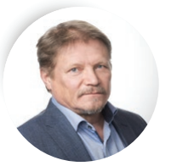
Rambollin muut asiantuntijat
Tiesuunnittelu ja liikenneturvallisuus
Energiantuotanto
Tie- ja kalliorakenteet
Tuulivoima-asiantuntija
Silja Yli-Juuti
Kalliorakentamisen asiantuntija
Jari Heikkilä
Tiesuunnittelun asiantuntija
Satu Rajava
Maalämpöasiantuntija
Jukka Kopra
Tierakenteiden asiantuntija
Antti Kalliainen
Liikenneturvallisuusasiantuntija
Mikko Lautala
Ympäristö
Lämpövarastoasiantuntija
Jouni Kivirinne
Ympäristövaikutusten asiantuntija
Tiina Virta
Aunirkoenergia-asiantuntija
Soile Bäckström

Slide 7
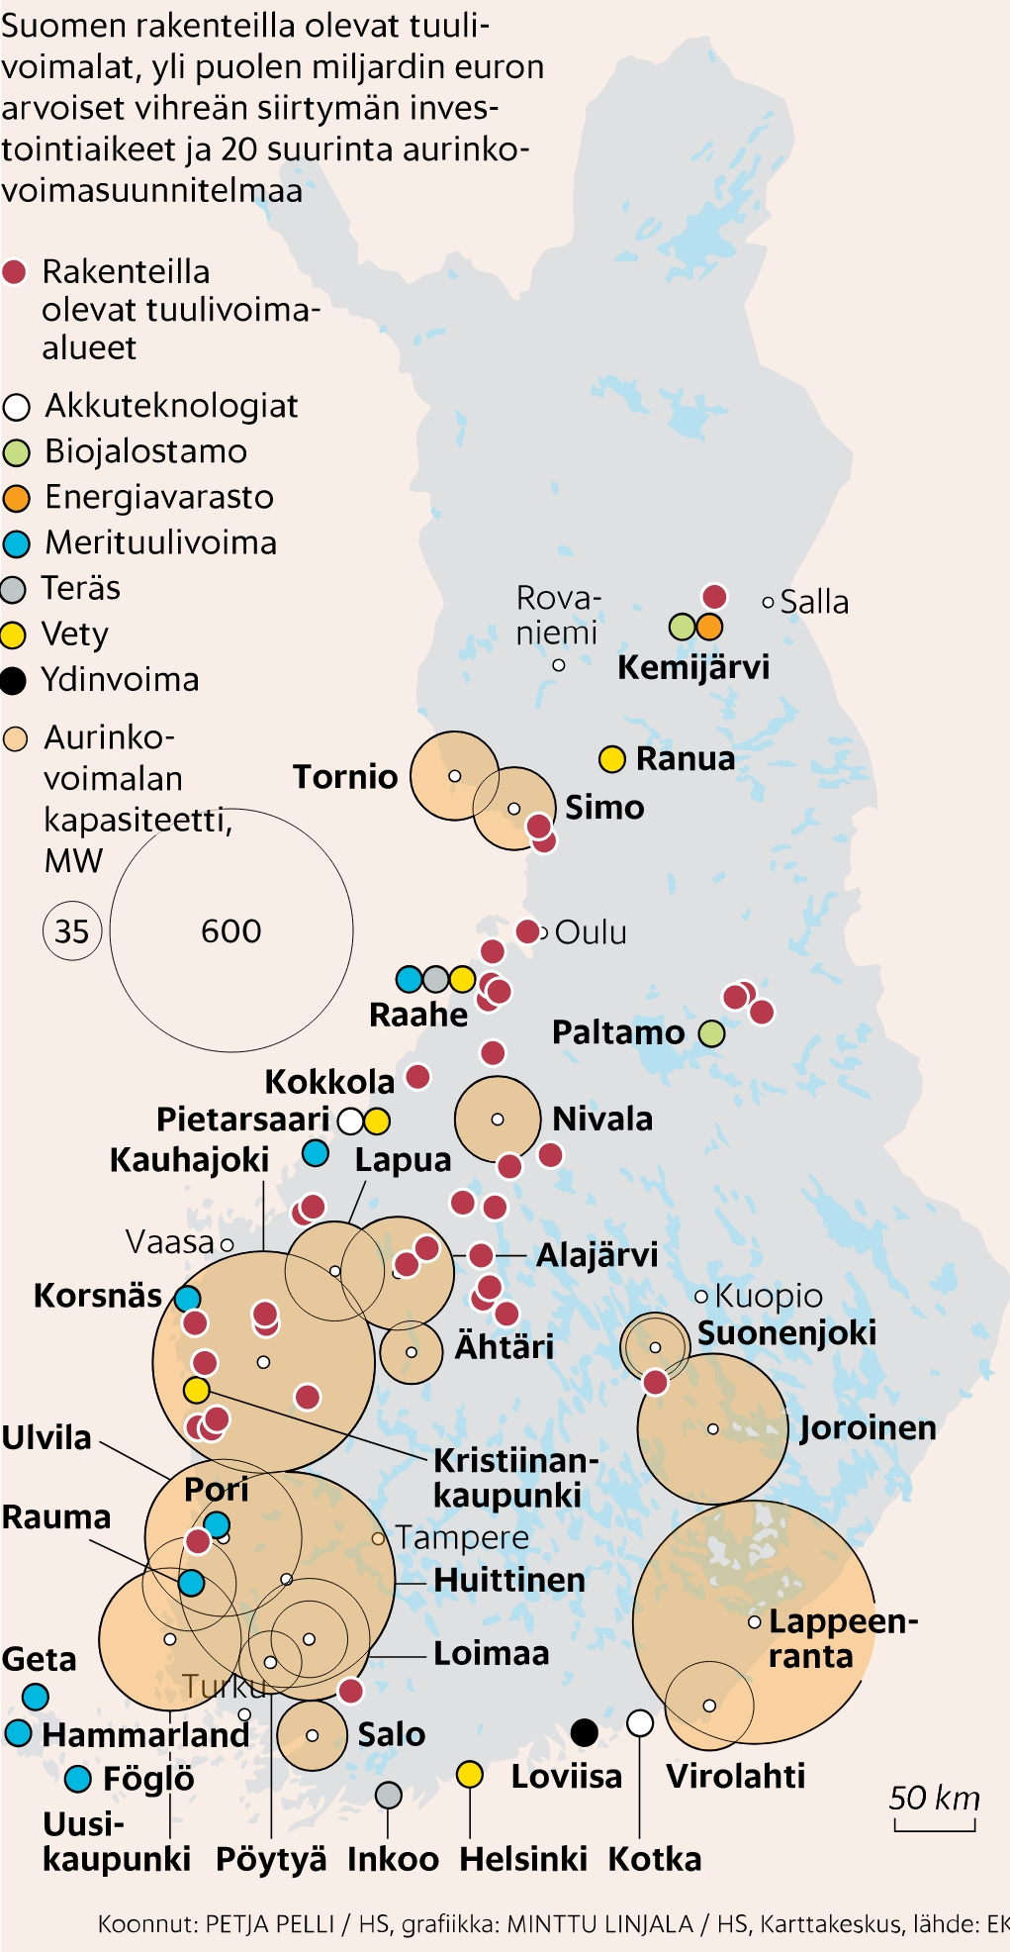
Vihreä siirtymä lisää tarvetta ohjeistukselle
Energiahankkeiden määrän kasvu.
Vaikutukset maanteihin hankkeiden elinkaaren aikana.
Hankkeiden sijoittuminen maantien läheisyyteen tai ahtaille kaupunkialueille.

Slide 8
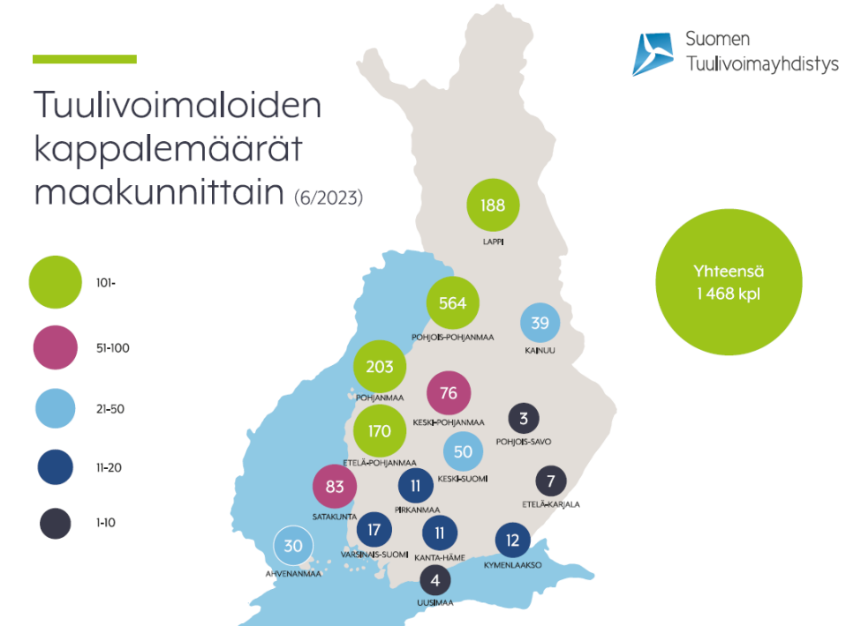
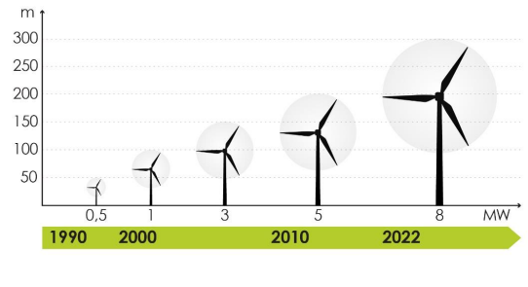
Tuulivoimarakentamisen kuljetuksista ei vielä ohjeistusta
Tuulivoimahankkeiden määrä ja koko.
Kuljetukset entistä pienemmillä teillä.

Slide 9
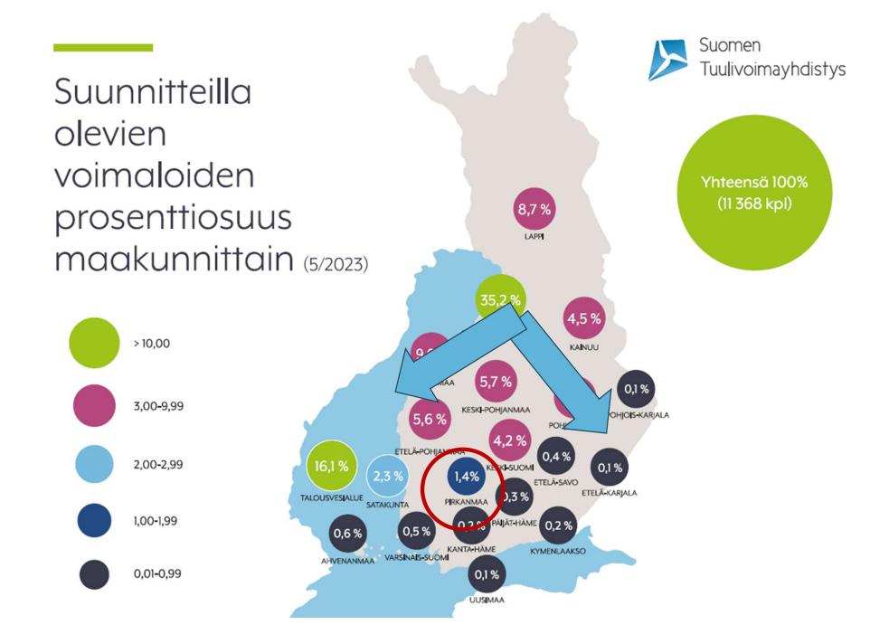
Uudet tuulivoimahankkeet eri maakunnissa

Slide 10
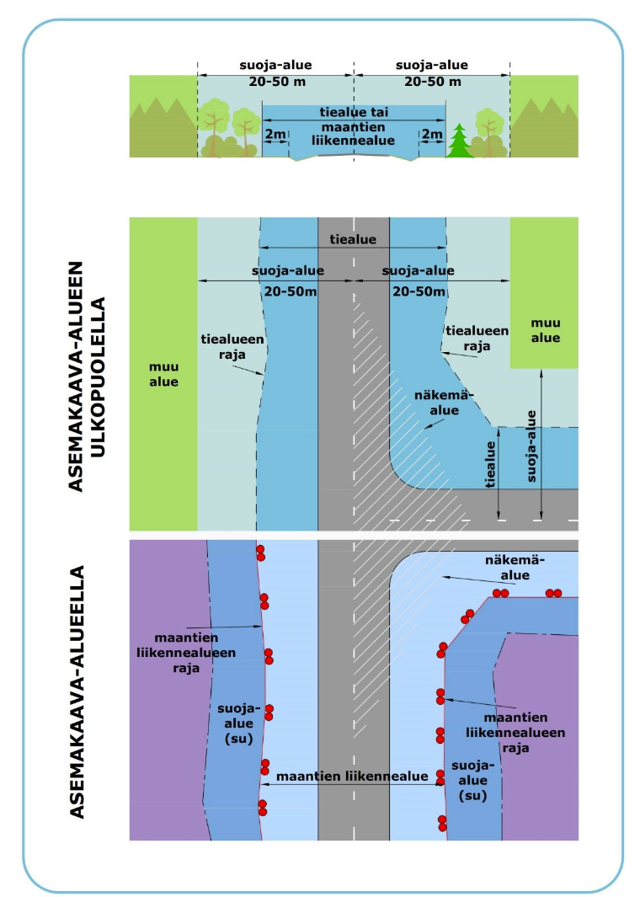
Tarve yhteneville käytännöille
Energiatuotantolaitosten sijoittaminen maanteiden läheisyyteen - Onko mahdollista, milloin on mahdollista ja millä edellytyksillä?
Tuulivoimaloiden kannalta keskeistä ovat kuljetuksiin liittyvät asiat. Muiden energiamuotojen kannalta sijoittaminen maantiehen nähden.
Keskeistä on vuorovaikutus tienpitäjän kanssa energiahankkeiden eri vaiheissa ja mahdollisimman varhaisessa vaiheessa.

Slide 11
Ohjeen mahdollisia käyttäjiä
Yksityistienpitäjä
Maanomistaja
Tienpitäjä
Energiahankkeen edistäjä
Kaavoittaja
Sähköverkon haltija
Kunnaninsinööri
Väylävirasto
Paikallinen ELY-keskus
Lausunnon valmistelijat
Luparyhmät
Hankinta-ELY
Urakoitsija
Energiatoimija
Konsultti
Urakoitsija
Tuulivoimakuljetuksen järjestämisestä vastaava taho

Slide 12
Rajaukset
Ohjeessa ei käsitellä
Sähköjohtojen ja kaapelien sijoittamista maantiealueelle.
Muita energiantuotantomuotoja, kuten vedyntuotantoa.
Vesiväyliin liittyviä ohjeistuksia.
Rautateistä mukana ovat aiemman tuulivoimaohjeen ratoihin liittyvät asiat, mutta uusia ohjeistuksia ei tulla antamaan.

Slide 13
Ohjeen rakenne ja käsiteltävät energiamuodot
Käsitteitä
Johdanto
Ohjeen soveltamien ratojen ja vesiväylien lähellä
(Muut energiantuotanto- ja varastointitavat – Vain otsikkotasolla tai ei lainkaan)
Yleistä rakenteiden sijoittamisesta tiealueelle tai tiealueen lähelle
Tuulivoimalat
Maalämpökaivot
Lämpövarastot
Aurinkopaneelit ja aurinkopaneelipuistot

Slide 14
Viittaukset voimassa oleviin ohjeisiin (1)
Maantiet ja energiatuotanto ohje nojaa useisiin olemassa olevaan ohjeeseen mm.
Sähkö- ja telejohdot maantiet – Liikenneviraston ohjeita 3/2018
Kaukolämpöjohdot ja maantiet – Väyläviraston ohjeita 54/2020
Vesihuoltoverkostot ja maantiet – Liikenneviraston ohjeita 6/2018
Maakaasuputkistot ja maantiet – Väyläviraston ohjeita 47/2022
Maisemateokset ja maantiet: suistumisturvallisuus ja etäisyysvaatimukset rakenteiden toteuttamiselle törmäysturvallisina (ei vielä julkaistu)

Slide 15
Viittaukset voimassa oleviin ohjeisiin (2)
Tien poikkileikkauksen suunnittelu: sijoittaminen turvaetäisyyden rajalle ja törmäysturvallisuus – Väyläviraston ohjeita 16/2021
Teiden ja ratojen meluesteiden suunnittelu – Väyläviraston ohjeita 20/2023
Portaalitöiden ohje
Tiekaiteiden suunnittelu 26/2022
LVM asetus näkemäalueista
Viherrakentaminen ja -hoito tieympäristössä - Väyläviraston ohje 5/2023

Slide 16
Sisältöluonnos (1)– Kaikki energiamuodot
JOHDANTO
Ohjeen tavoitteet
Rajautuminen muihin ohjeisiin
YLEISTÄ RAKENTEIDEN SIJOITTAMISESTA TIEALUEELLE TAI TIEALUEEN LÄHELLE
Tie- tai suoja-aluetta koskeva lainsäädäntö
Tarvittavat luvat, lausunnot ja sopimukset
Liityntä kaavoitukseen
Kaavoitus- ja suunnitteluprosessin kuvaus
Maanteiden rakentamisen ja parantamisen aiheuttamat rajoitukset
Tien kunnossapidon ja liikenneturvallisuuden aiheuttamat rajoitukset
Maatieverkon kunnon aiheuttamat rajoitukset
Inrfakäytävät maantien suuntaisille tekniikoille
Energiatuotantolaitosten kunnossapidon vaatimukset tienpidolle

Slide 17
Sisältöluonnos (2) - Tuulivoimalat
Taustat ja lähtötilanne
Kokonaisuuden hallinta
Kuljetusten ja reittien hallinta – Riskit – Toiminta elinkaaren aikana
Tuulivoimahankkeiden sijainti, kuljetusten järjestely ja toimenpiteet
Sijoittaminen suhteessa maanteihin – Erikoiskuljetusten järjestely - Suurmuuntajakuljetukset – Muut raskaat kuljetukset – Maantieverkolla tehtävät toimenpiteet
Koordinointi ja tiedonhallinta
Sidosryhmien roolit eri vaiheissa – Tieverkon ennallistamisvastuu

Slide 18
Sisältöluonnos (3) - Maalämpökaivot
Taustat ja lähtötilanne
Maalämpökaivojen päätyypit - Rakenne - Maalämpökentän rakenne – Toiminta elinkaaren aikana –Kaivojen vaikutus ympäristöön
Lämpökaivojen sijoittaminen tiealueelle
Kokemuksia maalämpökaivoista - Riskit ja haitat – Varautuminen ja rajoitukset
Maalämpökaivojen vinoporaaminen tiealueella
Kokemuksia kaivoista – Riskit ja haitat – Varautuminen rajoitukset

Slide 19
Sisältöluonnos (4) Lämpövarastot
Taustat ja lähtötilanne
Lämpövarastotyypit ja rakenne – Kokemuksia varastojen vaikutuksista maanteille – Riskit ja haitat – Varautuminen ja rajoitukset – Toiminta elinkaaren aikana
Vaatimuksia
Rakentaminen maanteiden alle – Tien rakentaminen varaston päälle - Louhinnan ja lämpöliikkeiden vaikutukset tasausviivaan ja kuntoon – Pysty- ja vaakaetäisyydet maanteihin - Kuljetukset

Slide 20
Sisältöluonnos (5) Aurinkopaneelikentät
Taustat ja lähtötilanne
Kokemuksia aurinkopaneelikenttien rakentamisesta
Aurinkopaneelit osana melusuojausta
Riskit ja haitat
Varautuminen
Rajoitukset
Toiminta elinkaaren aikana
Vaatimukset
Etäisyys maanteihin
Suistumisturvallisuus ja kuljettajien käyttäytyminen
Törmäysturvallisuus
Liittymät ja kuljetusreitit
Liittyminen kantaverkkoon

Slide 21
Mahdollisia haittoja ja riskejä

Slide 22
Mahdollisia haittoja ja riskejä 1
Haitat |  | Riskit
Tuulivoimaloita rakennetaan uusille alueille yhä kauemmaksi nykyisistä tuulivoima-alueista sekä pääteistä ja erikoiskuljetusverkosta. |  | Käytännöt ja toimintatavat vaihtelevat eri puolilla maa ja kuljetusten järjestäminen haastavampaa (suuri koko, tietoa ja käytettäviä reittejä vähemmän).
Paljon osapuolia, jolloin viestintä ja koordinointi haastavaa. |  | Liian myöhäinen vuoropuhelu → vaikutukset toteutusaikatauluun.
Samoille seuduille rakennetaan eri aikoina uusia tuulivoimapuistoja. |  | Peräkkäisten ja ristikkäisten maantielle kuljetuksista aiheutuvien toimenpiteiden valvonta ja rekistereiden ylläpito haastavaa. Kenellä maksuvastuu ennallistamisesta?
Erikoiskuljetusten haitat normaaliliikenteelle, tierakenteille sekä rataliikenteelle. |  | Alemman tieverkon vaurioituminen, liikenneturvallisuuden ja sujuvuuden heikkeneminen.

Slide 23
Mahdollisia haittoja ja riskejä 2
Haitat |  | Riskit
Rakentamisaikaiset haitat maantien läheisyyteen rakennettaessa. Huoltoliikenteen järjestelyt. |  | Vaikutukset liikenneturvallisuuteen, sujuvuuteen. Lupien ja sopimusten tarve
Energiantuotantolaitoksen haitat koskien maantien parantamista tai tiealueen laajentamista. |  | Mahdolliset purkamiseen ja siirtämiseen liittyvät kustannukset.
Käytönaikaiset haitat maantien rakenteeseen tai tienkäyttäjiin. |  | Törmäysturvallisuus. Kalliovarastoista purkautuva kuuma vesi tai höyryä, kallioperän lujitusten heikkeneminen, lämmitysvaiheen aiheuttama maan kohoaminen. Aurinkopaneelien mahdolliset häikäisyvaikutukset.

Slide 24
yhteystiedot
Lisätietoja
Tietekniikan asiantuntija
Kari Laakso
Väylävirasto
kari.laakso@vayla.fi
Johtava konsultti
Markku Uusitalo
Ramboll Finland Oy
markku.j.uusitalo@ramboll.fi

